Slide 1
Политическое учение технократизма

Slide 2
Технократизм
Власть, основанная на решении проблем через применение достижений науки и техники.
По мнению идеологов технократизма, реализовать программу всеобщего благосостояния можно только на базе предельной машинно-компьютерной рационализации всех социальных отношений

Slide 3
История появления идеологии
В 1930-е гг. в США в обстановке экономического кризиса возникло общественное движение технократии, организационные принципы и программа которого были направлены на построение «совершенного социального механизма».
Движение провозгласило: 1. Приближение новой социальной эры 2. Формирование общества всеобщего благоденствия 3. Главенствующая роль инженерно-технической интеллигенции в обществе 4. Переход функций собственников к управляющим корпорациями 5. осуществление бескризисного регулирования экономики, распределение энергетических ресурсов в масштабах страны и т.п

Slide 4
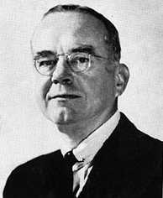
Джеймс Бернхем
Американский философ и
социолог XX века

Slide 5
В 1941 году издал свою главную работу — «Революция управляющих»в которой выдвинул идею о трансформации капитализма в «менеджериальное общество», власть в котором перейдет к новому классу управляющих.
Идеализируя реальный процесс отделения функций управления от функций владения, утверждает, что возникает новый господствующий класс организаторов , который не зависит от капиталистической собственности и способен управлять в интересах всего общества.

Slide 6
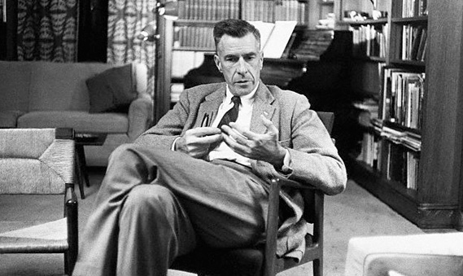
Джон Кеннет Гэлбрейт
Один из
видных
Экономистов
-теоретиков
XX века.

Slide 7
Он считал, что «общество потребления» развивает экономический дисбаланс, направляя слишком много ресурсов на производство потребительских товаров и недостаточно — на общественные нужды и инфраструктуру. Он твердо верил в роль правительства в экономическом планировании.
Он доказывал что:
Мотивация крупных корпораций зависит от влияния «техноструктуры» или ведомственного управления
Такими корпорациями управляет стремление к безопасности и расширению, а не погоня за максимальной прибылью

